Slide 1
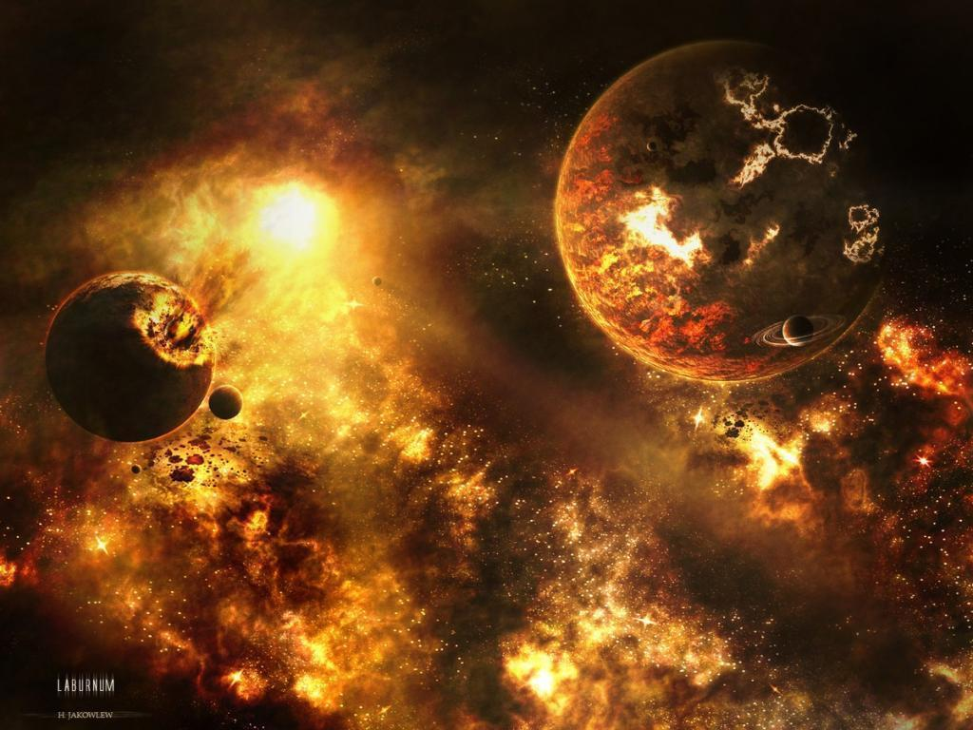
Gravitačné pole Slnka
Katarína Krupová
Terézia Matisová
Lívia Pitáková

Slide 2
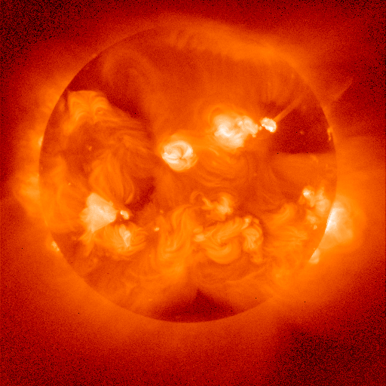
Slnko
→ hviezda našej planetárnej sústavy
→hmotnosť Slnka → 2×10³⁰ kg) predstavuje 99,87% hmotnosti celej slnečnej sústavy.
→ Na všetky telesá Slnečnej sústavy dopadá elektromagnetické žiarenie zo Slnka, ktoré dosahuje celkový žiarivý výkon 3,826.10²⁶ W.

Slide 3
Gravitačná sila, aj keď je omnoho slabšia ako elektrická alebo jadrová, pôsobí na oveľa väčšie vzdialenosti, až niekoľko miliónov svetelných rokov. Aj keď pôsobi medzi všetkými časticami bez rozdielu, najviac sa uplatňuje u telies s veľkou hmotnosťou a u tých, ktoré majú priemer okolo 500 km. Práve táto sila udeľuje slnku a všetkým planétam guľový tvar. Gravitačné pole na povrchu slnka je 28- krát väčšie ako na povrchu Zeme. Pohybuje sa v ňom 9 planét našej slnečnej sústavy a iné menšie telesá, ako napríklad planétky, mesiace, kométy a meteoridy.

Slide 4
Slnečná sústava
V gravitačnom poli Slnka sa pohybujú planéty. Sú to telesá podobné našej Zemi. Merkúr, Venuša, Mars, Jupiter a Saturn sú viditeľné voľným okom, Urán, Neptún a Pluto sú viditeľné len ďalekohľadom. Planéty nemajú vlastné svetlo, len odrážajú slnečné svetlo.

Slide 5
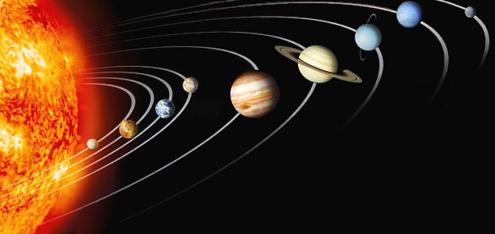

Slide 6
Stredná vzdialenosť planéty od Slnka sa vyjadruje v astronomických jednotkách AU (skratka AU z angl. astronomical unit). Väčšou jednotkou je svetelný rok, čo znamená vzdialenosť, ktorú prejde svetlo za jeden rok. Základnou jednotkou vzdialenosti je parsec.

Slide 7
Ďakujeme za pozornosť

